Slide 1
Forelesning 7: ELE 3729 Offentlig sektor og offentlig styringssvikt Joakim Blix Prestmo, 18. februar 2021

Slide 2
Agenda
Økonomiske styringssystemer og offentlig sektors rolle
Offentlig sektors virkemidler
Kjennetegn på offentlig sektor
Offentlig sektor i Norge sett i et internasjonalt perspektiv
Styringssvikt: Byråkratimodellen og rent-seeking
Neste forelesning

Slide 3
Økonomiske styringssystemer og offentlig sektors rolle
Markedsøkonomi
Sosialisme
Statlig regulering
Blandingsøkonomi
Velferdsstat

Slide 4
Forts….
Inntektsfordeling
Effektiv ressursbruk
Sørge for riktig nivå på konsum og produksjon
Makroøkonomisk rolle

Slide 5
Offentlig sektors virkemidler
Direkte kontroll gjennom produksjon og tjenesteyting
Skatter og avgifter, men også overføringer
Indirekte kontroll gjennom lover og reguleringer

Slide 6
Kjennetegn på offentlig sektor
Monopol på tvangsmidler (politi, domstol mv)
Medlemskapet er universelt
Myke budsjettskranker (ikke bare bedriftsøkonomisk lønnsomhet)
Ansvarlig ovenfor folkemeningen
Foregår i en politisk atmosfære
Troverdige bindende forpliktelser
Treghet i byråkratiet

Slide 7
Størrelsen på offentlig sektor (2019-tall pga midlertidige tiltak i 2020)
Totale inntekter: 1407
Herav oljeinntekter: 283
Totale utgifter: 1378
Oljekorrigert overskudd: -227
Relative størrelser
Oljepengbruk/utgifter = 227/1378 (2019)
Oljepengebruk/BNP F-N = 7,9 % i 2019
Offentlige konsum og investeringer (G) som andel av BNP F-N:

Slide 8
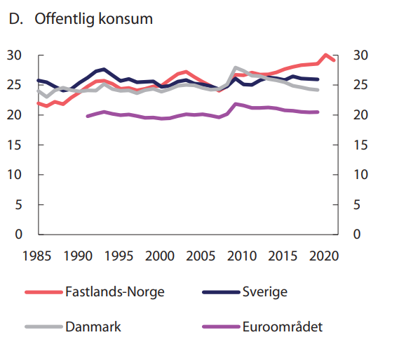
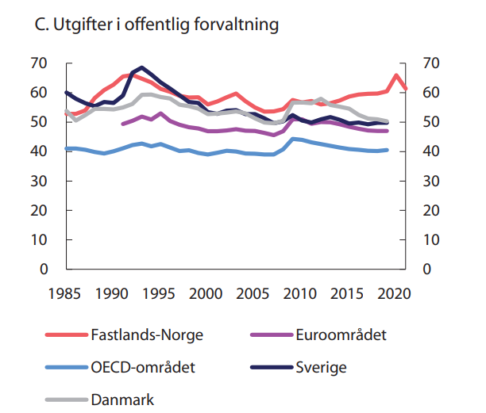
Offentlig sektor i Norge

Slide 9
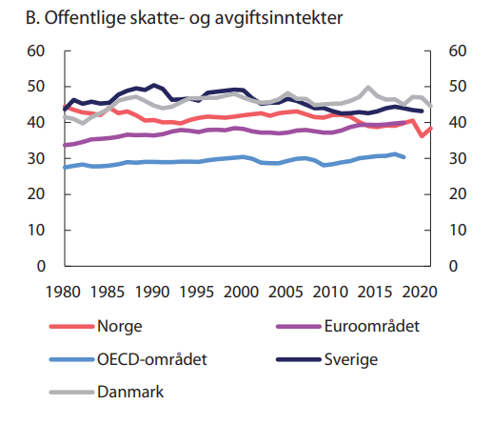
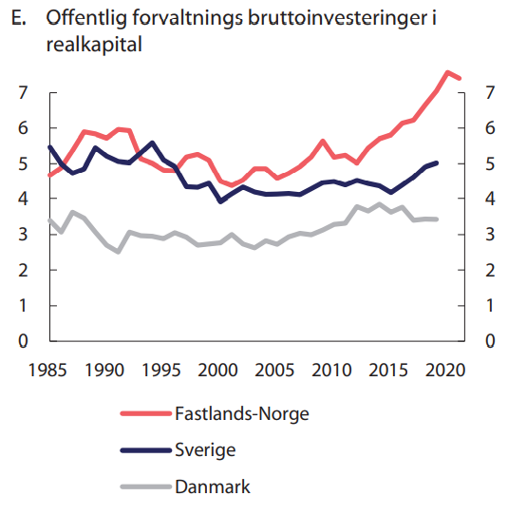

Slide 10
Public choice
Studerer politiske beslutninger
Teorier som forklarer hvordan aktørene maksimerer både samfunnets og byråkratens nytte
Public choice-teorien kan brukes for å designe institusjoner, særlig hvis en forutsetter at aktørene motiveres av egennytte i tillegg til samfunnets nytte
Forskningsfeltet retter et kritisk til statlig intervensjon og impliserer at den offentlig styringssvikt er stor
Offentlig styringssvikt skjer enten fordi det gjøres feil eller offentlige ansatte med private målsetninger som går på tvers av fellesskapets målsetninger

Slide 11
Hva kjennetegner offentlige virksomheter
Fravær av konkurranse
Selvseleksjon blant offentlig ansatte
Dette kan trekke i begge retninger
Må prioritere svært ulike oppgaver uten en tydelig prismekanisme som hjelp til styring
Eks: Politi skal fange forbrytere og kontrollere trafikken
Mangelfull og skjevinformasjon, usikkerhet og irrasjonelle aktører gjør politiske beslutninger mer krevende
Det fundamentale privatiseringsteoremet: Staten kan alltids duplisere privat atferd, og vil i tillegg øke den nasjonale velferden fordi den rår over flere virkemidler enn de private

Slide 12
Forts…
Men det fundamentale privatiseringsteoremet gjelder kun i en verden som minner om fullkommen konkurranse.
I reele økonomier vil myndighetene møte problemer og innsikten fra public choice kan være nyttig
Fortsetter med to modeller som grenser mot public choice teoriene

Slide 13
Niskanens byråkratimodell
Modellrammeverk som sier noe om byråkratens nytte og tilpasning for å optimalisere egen nytte/velferd
Resultatet av modellen er at den impliserer en større, enn optimal, offentlig sektor
Årsaken er at individene har egennytte av at virksomhetene skal være størst mulig

Slide 14
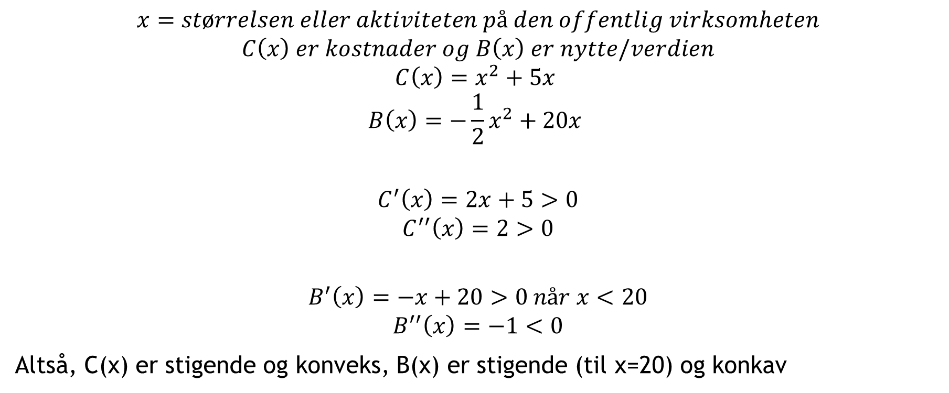
Modellen
$$x=størrelsen eller aktiviteten på den offentlig virksomheten$$
$$C\left(x\right) er kostnader og B\left(x\right) er nytte/verdien$$
$$C\left(x\right)=x^{2}+5x$$
$$B\left(x\right)=−\frac{1}{2}x^{2}+20x$$
$$C^{′}\left(x\right)=2x+5>0$$
$$C^{′′}\left(x\right)=2>0$$
$$B^{′}\left(x\right)=−x+20>0 når x<20$$
$$B^{′′}\left(x\right)=−1<0$$
Altså, C(x) er stigende og konveks, B(x) er stigende (til x=20) og konkav

Slide 15
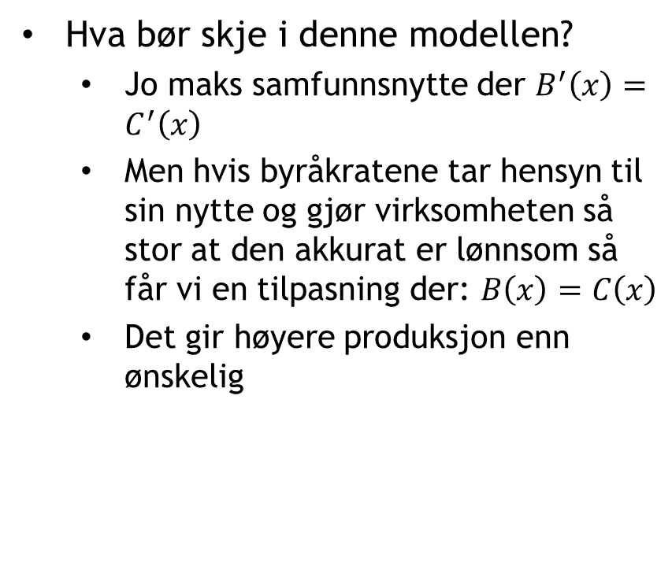
Forts…
P
Hva bør skje i denne modellen?
Jo maks samfunnsnytte der $B^{′}\left(x\right)=C^{′}\left(x\right)$
Men hvis byråkratene tar hensyn til sin nytte og gjør virksomheten så stor at den akkurat er lønnsom så får vi en tilpasning der: $B\left(x\right)=C\left(x\right)$
Det gir høyere produksjon enn ønskelig
C(x)
B(x)
x

Slide 16
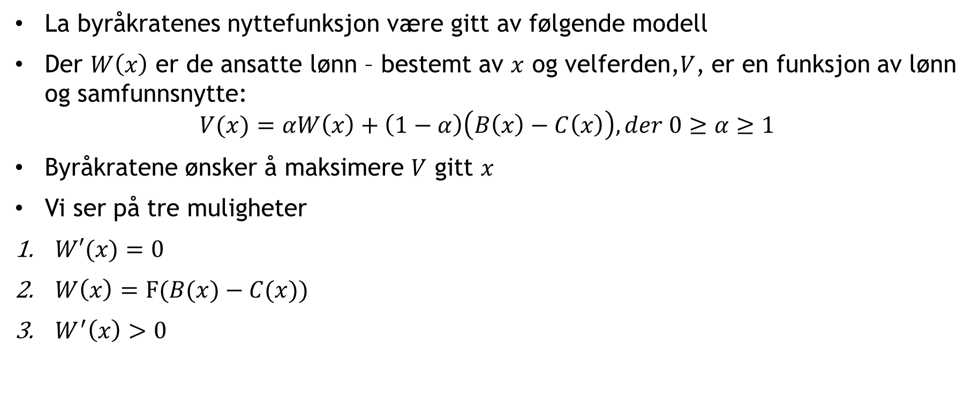
Sofistikering av Niskanens modell
La byråkratenes nyttefunksjon være gitt av følgende modell
Der $W\left(x\right)$ er de ansatte lønn – bestemt av $x$ og velferden,$V$, er en funksjon av lønn og samfunnsnytte:
$$V(x)=αW\left(x\right)+\left(1−α\right)\left(B\left(x\right)−C\left(x\right)\right), der 0≥α≥1$$
Byråkratene ønsker å maksimere $V$ gitt $x$
Vi ser på tre muligheter
$W′(x)=0$
$W\left(x\right)=F(B(x)−C(x))$
$W^{′}\left(x\right)>0$

Slide 17
Rent-seeking eller tilraning av monopolfordeler
Def: Uproduktiv bruk av ressurser for å oppnå fordeler, spesielt fra staten og myndightene
Eks urimelig ressursbruk i fbm:
Tildeling av offentlige oppdrag
Tildeling av lisenser
osv

Slide 18
Forts…
P
Den som «vinner» tilgang/anbudet etc vil får monopolprofitt
Vil være villig til å bruke eller dele litt av monopolprofitten for å vinne tildelingen
x

Slide 19
Hva kan gjøres?
Begrens offentlig intervensjoner dere det er sterke spesialinteresser
Stimuler til mest mulig konkurranse og hindre å sette i gang aktiviteter som begrenser denne
Offentlig beslutninger skal fattes med mest mulig åpenhet
Stimulere til privat produksjon for å øke konkurranse med staten og bidra til å synliggjøre folks preferanser
Søke balanse mellom å bruke eksperter og lytte til folkevalgte

Slide 20
Neste forelesning
Kapittel 13
Skatteøkonomi

